Slide 3
Notes:
Saludos, bienvenidos

Slide 4
La Biblia: En el Principio
Lección 8
Génesis 27:1-29
Notes:
Haz seguro que se está grabando la clase (si se aplica).

Slide 5
Oremos
Dios de amor: leemos las historias de los patriarcas, nuestros ancestros espirituales, y vemos sus pecados y sus debilidades muy claramente. Nosotros también somos seres pecaminosos y débiles. Pero en tu gracia no los rechazaste, y tampoco nos rechazas a nosotros. De verdad eres un Dios de amor. Que el mundo vea tu amor en nosotros. Amén.

Slide 6
Mostremos Respeto…
Llegando preparados
Siendo puntuales
A los profesores que nos sirven
A los compañeros en clase
En el grupo de WhatsApp

Slide 7
Pregunta de introducción (10 minutos)

Slide 8
CONSIDERAR Y CONSOLIDAR
Notes:
Darle la palabra al que fue encargado guiarnos en los pasos de “Considerar y Consolidar.”

Slide 9
Considerar- Génesis 27:1-29
¿Quiénes son los personajes de esta historia?
Notes:
Isaac, Esaú, Jacob, Rebeca

Slide 10
Considerar- Génesis 27:1-29
2. ¿Cuáles son los objetos de esta historia?
Notes:
a. Dos buenos cabritos
b. “Tus armas, arco, aljaba,” guisado, el pan
c. La ropa de Esaú, la piel de los cabritos

Slide 11
Considerar- Génesis 27:1-29
3. ¿Dónde ocurrió esta historia?
Notes:
https://www.bibliatodo.com/assets/img/large/mapas/ubicacion_geografica_beerseba.jpg
a. Isaac ya está muy grande y casi ciego. Esaú y Jacob ya tienen entre 73 y 77 años.
b. Hace tiempo Esaú ya se había casado con dos mujeres hititas. Eso no les agradó a sus padres.
c. Esaú le había vendido a Jacob su primogenitura por un guiso de lentejas.
d. Cuando Rebeca estaba embarazada con los gemelos, el Señor le dijo, “«En tu seno hay dos naciones.
Dos pueblos serán divididos desde tus entrañas;
un pueblo será más fuerte que el otro,
y el mayor servirá al menor.»

Slide 12
Considerar- Génesis 27:1-29
4. ¿Cuándo ocurrió esta historia?
Notes:
a. Isaac ya está muy grande y casi ciego. Esaú y Jacob ya tienen entre 73 y 77 años.
b. Hace tiempo Esaú ya se había casado con dos mujeres hititas. Eso no les agradó a sus padres.
c. Esaú le había vendido a Jacob su primogenitura por un guiso de lentejas.
d. Cuando Rebeca estaba embarazada con los gemelos, el Señor le dijo, “«En tu seno hay dos naciones.
Dos pueblos serán divididos desde tus entrañas;
un pueblo será más fuerte que el otro,
y el mayor servirá al menor.»

Slide 13
Considerar- Génesis 27:1-29
5. ¿Cuál es el problema?
Notes:
El favoritismo en la casa de Isaac y Rebeca.
El patrón de engañar y manipular en la familia
b. Dios había prometido que el ‘mayor servirá al menor.’

Slide 14
Considerar- Génesis 27:1-29
6. ¿Cuáles eventos ocurrieron en esta historia? Contemos la historia juntos.
Notes:
Deje que cuenten la historia. Solo hay que guiarlos cuando se desvíen, se confunden, o pasan por alto algo de importancia.

Slide 15
Considerar- Génesis 27:1-29
7. ¿Se resuelve el problema que mencionamos? ¿Cómo?
Notes:
Lo del favoritismo, no.
Pero Dios obra para el bien de los suyos y su salvación aun en medio de una situación triste.
Jacob se tiene que ir. Y allí empieza una familia se llegará a ser 12 tribus.

Slide 16
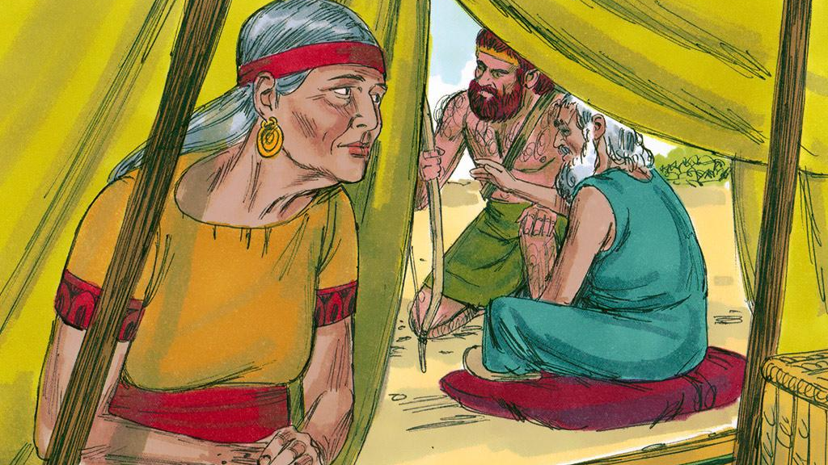
CONSOLIDAR Génesis 27:1-29

Slide 17
CONSOLIDAR – Génesis 27:1-29
1. ¿De qué se trata la historia?
Notes:
Jacob y Rebeca engañan a Isaac y a Esaú.

Slide 18
CONSOLIDAR – Génesis 27:1-29
2. ¿Qué pecado me enseña a confesar esta historia?
Notes:
Manipular, controlar, engañar, todo por no confiar en Dios

Slide 19
CONSOLIDAR – Génesis 27:1-29
3. ¿Dónde veo el amor de Dios en esta historia?
Notes:
a. Dios da sus promesas divinas a gente pecaminosa, defectuosa.
Romanos 8:28-En todo, Dios está obrando para el bien de los que lo aman y han sido llamados.
De una familia así, viene mi Salvador. El Salvador perfecto viene de gente así para salvarme a mí, y a ustedes también.

Slide 20
CONSOLIDAR – Génesis 27:1-29
4. ¿Qué me enseña Dios a pedir y hacer por gratitud a él?
Notes:
A confiar en sus tiempos y sus caminos. Saber que Él es Dios, y yo no. Ser honesto y sincero con la gente. Estar contento con las bendiciones que tengo, no sentir que tengo que defraudar, mentir para recibir una bendición.

Slide 21
CONSOLIDAR – Génesis 27:1-29
5. ¿Cuándo sería buena situación para compartir este mensaje?
Notes:
Cuando nos falta paciencia o somos tentados a ‘ayudarle a Dios’ de una manera moralmente equivocada.

Slide 22
Temas Importantes (20 minutos)

Slide 23
¿El Fin Justifica Los Medios?
Fíate de Jehová de todo tu corazón, Y no te apoyes en tu propia prudencia.
⁶ Reconócelo en todos tus caminos, Y él enderezará tus veredas. (Proverbios 3:5-6)
Notes:
Esta frase (o palabras parecidas) se ha usado a lo largo de la historia para decir, “Si el resultado final es bueno, está bien hacer algo chueco.”
¿Está bien cometer un ‘pecadillo’ para hacer algo ‘bueno’? ¿Está bien robar si vamos a ayudarle a alguien con lo robado? ¿Está bien abortar a un bebé para que no sufra?
ii. Dios le había dicho a Rebeca, “En tu seno hay dos naciones. Dos pueblos serán divididos desde tus entrañas; un pueblo será más fuerte que el otro,
y el mayor servirá al menor.”
¿Jacob y ella sintieron necesidad de engañar a Isaac, para echarle la mano a Dios en cumplir sus promesas? ¿El fin justifica los medios?
La frase es peligrosa porque se podría utilizar para justificar toda clase de maldades (eutanasia, aborto de bebés, robar, etc…). En muchos casos, uno está actuando en miedo o desconfianza. Mejor es: Fíate de Jehová de todo tu corazón, Y no te apoyes en tu propia prudencia. ⁶ Reconócelo en todos tus caminos, Y él enderezará tus veredas (Proverbios 3:5-6).

Slide 24
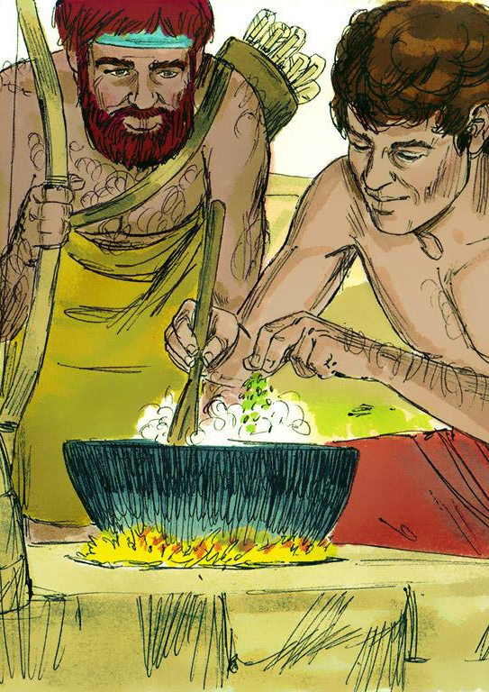
La Elección
¿Por qué Dios eligió a Jacob para que fuera el heredero y a Esaú no?
Notes:
¿Por qué Dios eligió a Jacob para que fuera el heredero y a Esaú no?
Jacob iba a ser el heredero de la promesa, de su familia iba a venir el Salvador. ¿Por qué Jacob, y no Esaú?
<Escucha sus respuestas.>
¿Qué dice el resto de la Biblia al respecto?
http://www.freebibleimages.org/illustrations/esau-jacob/

Slide 25
Romanos 9:10-16 También sucedió cuando Rebeca concibió de un solo hombre, de nuestro antepasado Isaac, ¹¹ aunque sus hijos todavía no habían nacido ni habían hecho algo bueno o malo; y para confirmar que el propósito de Dios no está basado en las obras sino en el que llama, ¹² se le dijo: «El mayor servirá al menor.» ¹³ Como está escrito: «A Jacob amé, pero a Esaú aborrecí.»
¹⁴ Entonces, ¿qué diremos? ¿Que Dios es injusto? ¡De ninguna manera! ¹⁵ Porque Dios dijo a Moisés: «Tendré misericordia del que yo quiera, y me compadeceré del que yo quiera.» ¹⁶ Así pues, no depende de que el hombre quiera o se esfuerce, sino de que Dios tenga misericordia.
Notes:
Es pura gracia de parte de Dios. No tiene nada que ver con lo que hicieron Jacob y Esaú: ni Bueno ni malo. Simplemente Dios eligió a Jacob.
¿No es lo mismo con nosotros? ¿Por qué nos eligió para la salvación? Porque somos buenos, ¿cierto? ¡Claro que no!

Slide 26
Nuestra elección: Efesios 1:4-6
En <Cristo>, Dios nos escogió antes de la fundación del mundo, para que en su presencia seamos santos e intachables. Por amor ⁵ nos predestinó para que por medio de Jesucristo fuéramos adoptados como hijos suyos, según el beneplácito de su voluntad, ⁶ para alabanza de la gloria de su gracia, con la cual nos hizo aceptos en el Amado.

Slide 27
Nuestra elección: Efesios 1:4-6
En <Cristo>, Dios nos escogió antes de la fundación del mundo, para que en su presencia seamos santos e intachables. Por amor ⁵ nos predestinó para que por medio de Jesucristo fuéramos adoptados como hijos suyos, según el beneplácito de su voluntad, ⁶ para alabanza de la gloria de su gracia, con la cual nos hizo aceptos en el Amado.
Notes:
¿Qué hizo Dios?

Slide 28
Nuestra elección: Efesios 1:4-6
En <Cristo>, Dios nos escogió antes de la fundación del mundo, para que en su presencia seamos santos e intachables. Por amor ⁵ nos predestinó para que por medio de Jesucristo fuéramos adoptados como hijos suyos, según el beneplácito de su voluntad, ⁶ para alabanza de la gloria de su gracia, con la cual nos hizo aceptos en el Amado.
Notes:
¿Cuándo?

Slide 29
Efesios 1:4-6
En <Cristo>, Dios nos escogió antes de la fundación del mundo, para que en su presencia seamos santos e intachables. Por amor ⁵ nos predestinó para que por medio de Jesucristo fuéramos adoptados como hijos suyos, según el beneplácito de su voluntad, ⁶ para alabanza de la gloria de su gracia, con la cual nos hizo aceptos en el Amado.
Notes:
¿Para que?
Seamos santos e intachables en su presencia
Fueramos adoptados como hijos suyos por medio de Cristo
Para su alabanza de su Gloria: Todo esto Lo hace ver bien a EL
Y todo esto es pura gracia

Slide 31
PROYECTO FINAL- Génesis 37: José es vendido por sus hermanos
Usted va a formar un plan para enseñar esta historia a otros utilizando el método de “Las 4 C”.
Fecha límite: (8 días después de la última clase)

Slide 32
PROYECTO FINAL- Génesis 37: José es vendido por sus hermanos
Primero, lea la historia en Génesis 37.
¿Cómo va a iniciar de una manera que CAPTE la atención?
Se prepara usted para CONTAR la historia en sus propias palabras.
¿Se sabe usted las 7 preguntas de CONSIDERAR? Prepare sus respuestas a las preguntas.
Prepare las respuestas a las 5 preguntas de CONSOLIDAR.

Slide 33
La Oración
Notes:
https://pxhere.com/en/photo/655321

Slide 35
Agradecimiento Despedida
Notes:
Agradecimiento y despedidas.

Slide 36
Notes:
Despedidas

